Slide 1


PI 제어기 및 LFP(Low Pass Filter)를 통한
모터 속도제어 System
Presentation
2023.02.23
2024.02.23
개인 프로젝트
Team. 하성진
김하영, 장성준, 신진규

Slide 2
목차
1. 프로젝트 개요
2. 요구사항 분석
3. 시스템 설계
1) 구조설계
2) 상세설계
4.구현
5. 테스트
1) 단위 테스트
2) 통합 테스트
3) 시스템 테스트
6. 시연 영상

Slide 3
1. 프로젝트 개요
1) 소개
(rad/s)
4s
19s
26s
41s
t
목적 : TC275를 활용한 모터 PI 속도 제어 알고리즘 구현
주요내용
Aurix TC275 Shieldbuddy, Arduino motor shield 사용
엔코더, LPF(Low Pass Filter), PI 알고리즘 사용
1

Slide 4
1. 프로젝트 개요
2) 주요기능
엔코더
LPF
PI 제어기
모터의 방향과 속도 정보를
실시간으로 제공하여
정확한 제어와 모니터링을 가능
저주파수 성분을 보존하면서,
고주파수 성분을 제거하여
신호를 정제
오차를 최소화하고
시스템의 안정성을 향상
(Low Pass Filter)
한계 사항 : 입력(Vin)이 너무 작을 경우, 정확한 동작이 나오지 않는다.
2

Slide 5
1. 프로젝트 개요
3) 협업 방식
단계 |  | 담당자
계획 |  | ALL
요구사항 분석 |  | 김하영
구조 설계/단위 설계 |  | 신진규
구현 |  | 장성준, 신진규
테스트 | Unit Test | 김하영
 | Integration Test | 김하영
 | System Test | 신진규
발표자료 구성 및 발표 | 발표자료 작성 | 김하영
 | 발표 | 장성준
 | 시연 | 장성준
3

Slide 6
2. 요구사항 분석
No. | Summary | 중요도 | 요청일자 | 검토자/일자 | 승인
Req.01 | PI 제어기를 통해 모터속도를 제어한다. | 상 | 2024.02.22 | 2024.02.23 | Pass
Req.02 | 모터는 시계 방향으로만 운영한다. | 하 | 2024.02.22 | 2024.02.23 | Pass
Req.03 | Low pass filter를 사용하여 noise를 감소시킨다. | 중 | 2024.02.22 | 2024.02.23 | Pass
Req.04 | 전원이 인가되고, 0~4s 사이에 모터의 속도는 0이다. | 중 | 2024.02.22 | 2024.02.23 | Pass
Req.05 | (4~19s) 15초 간, 모터의 속도가 다음 정상상태 속도로 점차 증가한다. | 상 | 2024.02.22 | 2024.02.23 | Pass
Req.06 | (19~26s) 7초 간, 정상상태 속도(Wd)를 유지한다. | 상 | 2024.02.22 | 2024.02.23 | Pass
Req.07 | 정상상태 속도(Wd)는 다음 3가지 case를 구현한다. ( 2π [rad/s] (초당 한바퀴) , 4π [rad/s], 5π [rad/s] ) | 상 | 2024.02.22 | 2024.02.23 | Pass
Req.08 | (26~41s) 15초 간, 모터의 속도가 0으로 점차 감소한다. | 상 | 2024.02.22 | 2024.02.23 | Pass
Req.09 | 41s 이후, 모터의 속도는 0이다. | 중 | 2024.02.22 | 2024.02.23 | Pass
* 중요도(상,중,하) - 기준: 필수/보통/예외(기능상 문제 없음)
4

Slide 7
3. 시스템 설계
1) 구조설계: H/W 구조
5

Slide 8
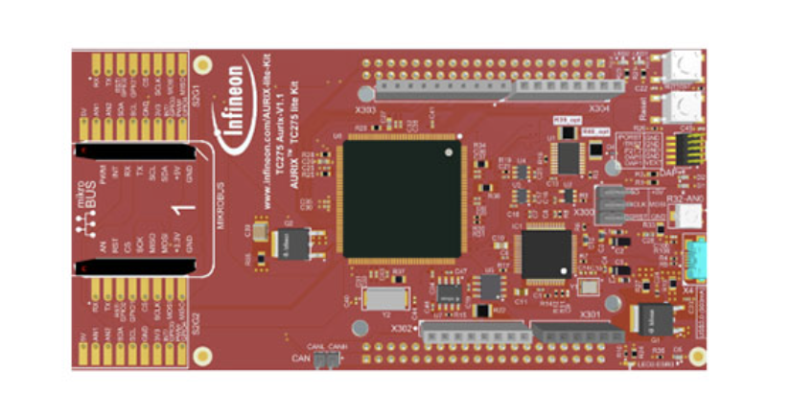
3. 시스템 설계
2) 구조설계: H/W 인터페이스
Module | Pin 번호
Encoder_A | Pin 22
Encoder_B | Pin 23
PWM_B | Pin 11
LED_B | Pin 13
Brake_B | Pin 8
TC275
6

Slide 9
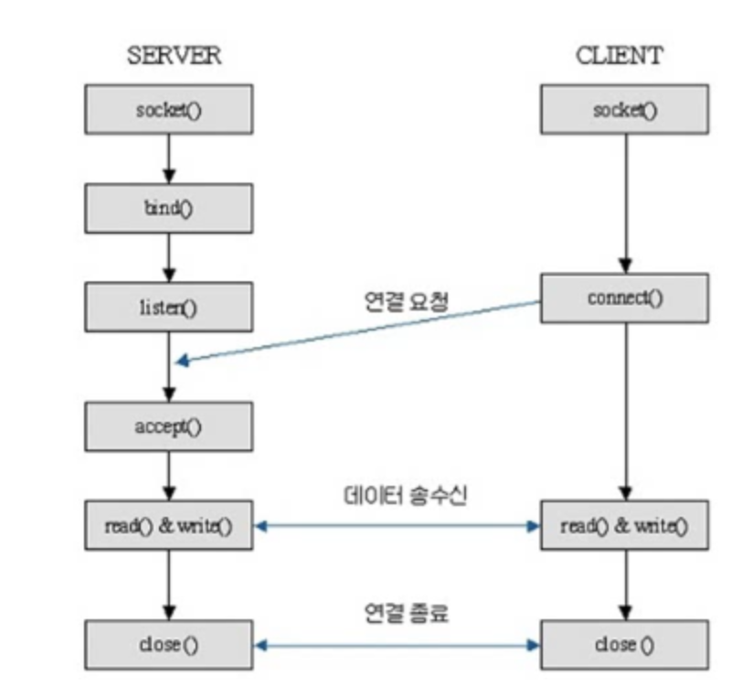
3. 시스템 설계
3) 구조설계: S/W 구조
Scheduler Module
Appscheduling( )
: 스케줄링 및 관리기능 수행
Speed Measurement Module
getCurrentspeed( )
: 현재 속도 반환기능 수행
Signal Processing Module
LPF( )
: LPF(Low Pass Filter) 설계
Control Module
PI_ctrl( )
: PI 제어기 설계
7
Appscheduling( )
getCurrentspeed( )
LPF( )
PI_ctrl( )

Slide 10
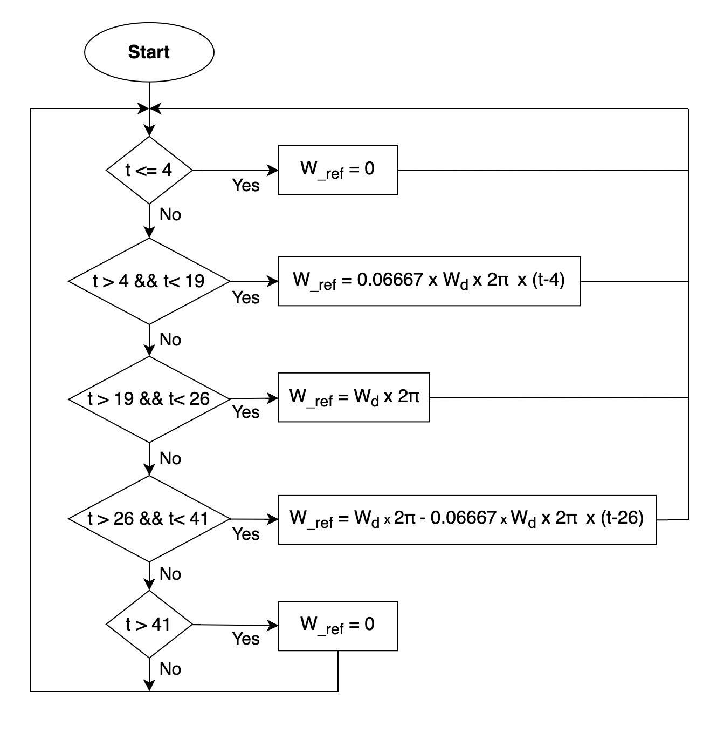
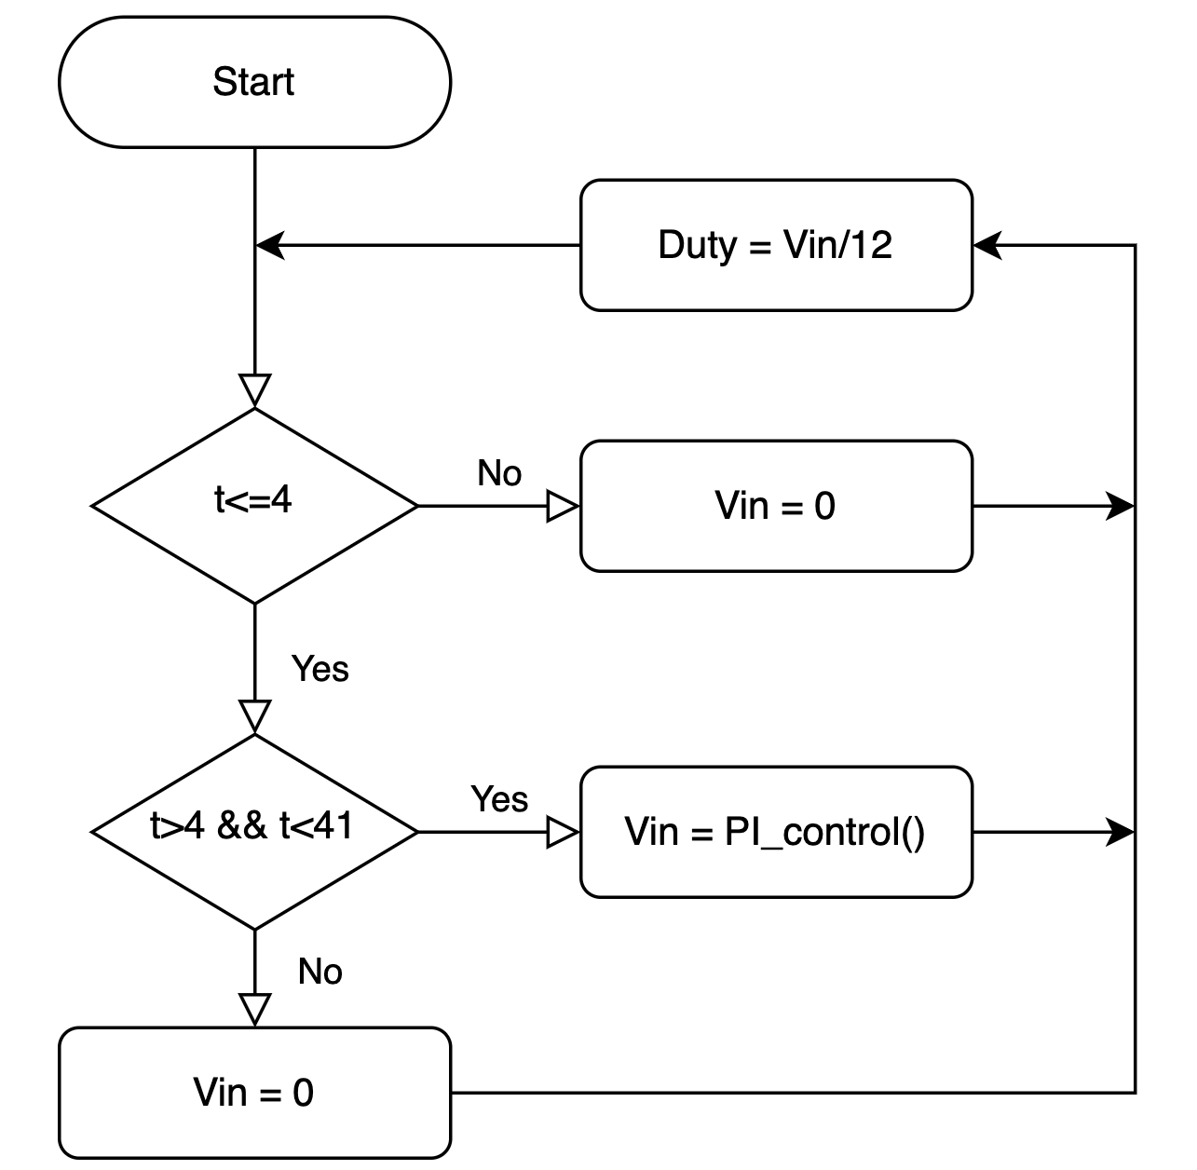
3. 시스템 설계
4.1) 상세설계: 기능별 함수(PI제어)
Pic.1 시간에 따른 목표값 설정
Pic.2 시간에 따른 Duty 설정
8

Slide 11
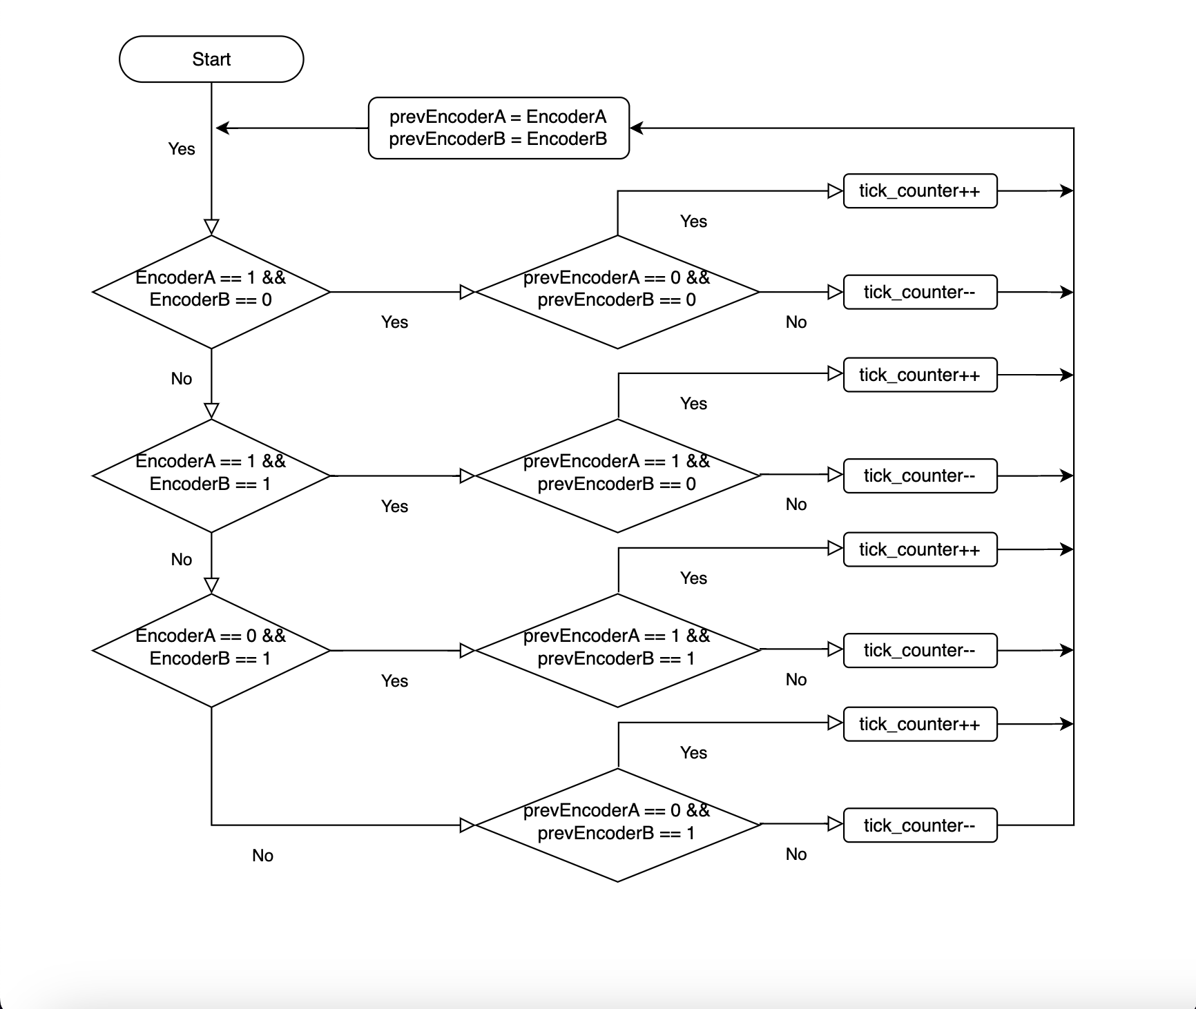
3. 시스템 설계
4.2) 상세설계: 기능별 함수(Encoder)
Pic.3 Tick Counter
9

Slide 12
4. 구현
1) currentSpeed( ), LPF( ) , PI_ctrl( )
10

Slide 13
4. 구현
2) Duty_Setting( ), Wref_Setting( )
11

Slide 14
4. 구현
3) Gain Setting: 현재속도 누적값
12

Slide 15
5. 테스트
1) 단위 모듈 테스트(HW)
TC ID | 테스트 목적 | 테스트 절차
Task_ Case_1 | 보드 정상 작동 확인 | 전원 인가
입력값 | 기대 결과 | 실제 결과 | 테스터 | 수행일 | 결함ID
5V | 보드 Vin LED 점등 | 보드 Vin LED 점등 | 김하영 | 2024/0221 | -
TC ID | 테스트 목적 | 테스트 절차
Task_ Case_2 | 모터 작동 확인 | 모터에 PWM신호를 통해 0~12V 전압 인가
입력값 | 기대 결과 | 실제 결과 | 테스터 | 수행일 | 결함ID
0 ~ 12V | 전압에 따라서 속도 증가 및 감소 | 전압에 따라서 속도 증가 및 감소 | 김하영 | 2024/0221 | -
TC ID | 테스트 목적 | 테스트 절차
Task_ Case_3 | Encoder 작동 확인 | 모터를 손으로 회전 후 Channel A, Channel B 파형 확인
입력값 | 기대 결과 | 실제 결과 | 테스터 | 수행일 | 결함ID
5V | A,B 각각 파형이 0,1번갈아가며 출력 | A,B 각각 파형이 0,1번갈아가며 출력 | 김하영 | 2024/0221 | -
13

Slide 16
5. 테스트
2.1) 단위 모듈 테스트(SW)
TC ID | Function name | 테스트 목적 | 테스트 절차
Task_ Case_1 | AppNoTask() | 1ms 주기로 함수 내의 동작을 실행하는지 확인 | 함수가 실행 될 때마다 보드 내부 LED를 toggle
입력값 | 기대 결과 |  | 실제 결과 | 테스터 | 수행일 | 결함ID
P10.2 1 | 보드LED 1us 주기로 On,Off |  | 보드LED 1us 주기로 On,Off | 김하영 | 2024/0221 | -
TC ID | Function name | 테스트 목적 | 테스트 절차
Task_ Case_2 | AppTask1ms() | 1ms 주기로 함수 내의 동작을 실행하는지 확인 | 함수가 실행 될 때마다 보드 내부 LED를 toggle
입력값 | 기대 결과 |  | 실제 결과 | 테스터 | 수행일 | 결함ID
P10.2 1 | 보드LED 1ms 주기로 On,Off |  | 보드LED 1ms 주기로 On,Off | 김하영 | 2024/0221 | -
TC ID | Function name | 테스트 목적 | 테스트 절차
Task_ Case_3 | AppTask1s() | 1s 주기로 함수 내의 동작을 실행하는지 확인 | 함수가 실행 될 때마다 보드 내부 LED를 toggle
입력값 | 기대 결과 |  | 실제 결과 | 테스터 | 수행일 | 결함ID
P10.2 1 | 보드LED 1s 주기로 On,Off |  | 보드LED 1s 주기로 On,Off | 김하영 | 2024/0221 | -
14

Slide 17
5. 테스트
2.2) 단위 모듈 테스트(SW)
TC ID | Function name | 테스트 목적 | 테스트 절차
Task_ Case_4 | GtmTomPwmHl_run() | 설정한 Duty로 PWM파형 생성 여부 확인 | DUTY에 0.3을 준 후 PWM핀으로 출력 후 오실로스프코를 사용해 파형 확인
입력값 | 기대 결과 |  | 실제 결과 | 테스터 | 수행일 | 결함ID
DUTY = 0.3 | Duty가 0.3인 PWM파형 생성 |  | Duty가 0.3인 PWM파형 생성 | 김하영 | 2024/02/21 | -
TC ID | Function name | 테스트 목적 | 테스트 절차
Task_ Case_5 | getEncoderAvalue() | Encoder channel A값을 확인 | 모터를 손으로 회전시킴
입력값 | 기대 결과 |  | 실제 결과 | 테스터 | 수행일 | 결함ID
- | 0과 1이 주기적으로 출력 |  | 0과 1이 주기적으로 출력 | 김하영 | 2024/02/21 | -
TC ID | Function name | 테스트 목적 | 테스트 절차
Task_ Case_6 | getEncoderBvalue() | Encoder channel B값을 확인 | 모터를 손으로 회전시킴
입력값 | 기대 결과 |  | 실제 결과 | 테스터 | 수행일 | 결함ID
- | 0과 1이 주기적으로 출력 |  | 0과 1이 주기적으로 출력 | 김하영 | 2024/02/21 | -
15

Slide 18
5. 테스트
2.3) 단위 모듈 테스트(SW)
TC ID | Function name | 테스트 목적 | 테스트 절차
Task_ Case_4 | getCurrentspeed() | Encoder 값을 속도 값으로 바뀌는지 확인 | 모터를 회전시킨 후 변수에 리턴 값을 저장한 후 출력
입력값 | 기대 결과 |  | 실제 결과 | 테스터 | 수행일 | 결함ID
- | 모터 속도에 맞는 각속도 출력 |  | 모터 속도에 맞는 각속도 출력 | 김하영 | 2024/02/21 | -
TC ID | Function name | 테스트 목적 | 테스트 절차
Task_ Case_5 | LPF() | Low pass filter 알고리즘 적용 확인 | getCurrentspeed()함수에서 얻은 값에 적용시켜 출력
입력값 | 기대 결과 |  | 실제 결과 | 테스터 | 수행일 | 결함ID
- | Cut off freq이상 값 제거 후 신호 출력 |  | Cut off freq이상 값 제거 후 신호 출력 | 김하영 | 2024/02/21 | -
TC ID | Function name | 테스트 목적 | 테스트 절차
Task_ Case_6 | PIcontrol() | PI 피드백 제어를 통해 목표 Wref값으로 수렴하는지 확인 | LPF()에서 얻은 값에 적용시켜 Vin 출력
입력값 | 기대 결과 |  | 실제 결과 | 테스터 | 수행일 | 결함ID
- | Wref로 수렴하는 파형 생성 |  | Wref로 수렴하는 파형 생성 | 김하영 | 2024/02/21 | -
16

Slide 19
5. 테스트
3) 통합 테스트(HW/SW)
TC.ID | Summary | Tester | Date | 검증 방법 | 결과
TC_I1 | PI_ctrl( )을 통해 모터속도가 제어되는지 확인한다. | 김하영 | 2024/02/21 | 각 구간에 따라, 모터 속도의 변화 확인 (0~4s / 4~19s / 26~41s / 41s~) | Pass
TC_I2 | 모터가 시계 방향으로만 동작하는지 확인한다. | 김하영 | 2024/02/21 | 반대방향으로 회전 시, 브레이크가 동작과 동시에 보드에 LED On | Pass
TC_I3 | Low pass filter를 통해 noise를 감소하는지 확인한다. | 김하영 | 2024/02/21 | LPF(Low pass filter) 사용 전/후 비교 | Pass
TC_I4 | 모터의 속도가 상승->유지->감소 순서로 동작하는지 확인한다. | 김하영 | 2024/02/21 | 각 구간에 따라, 모터의 회전수 확인 | Pass
17

Slide 20
5. 테스트
4.1) 시스템 테스트: Wd = 1 (2π [rad/s])
#S | #Act | 테스트 결과 | Pass/Fail | #요구사항
1 | 전원 on 시, 0~4s 사이에 모터의 속도는 0이다. | 전원 on 및 모터 정지 (4초 유지) | Pass | 4
2 | (4~19s) 15초 간, 모터의 속도가 0에서 2π [rad/s]로 점차 증가한다. | 모터속도 0에서 2π[rad/s]로 점차 증가함. (15초 유지) | Fail | 5
3 | (19~26s) 7초 간, 2π [rad/s] 를 유지한다. | 모터속도 2π [rad/s]로 유지. (7초 유지) 초당 바퀴 1회 회전 | Pass | 6
4 | (26~41s) 15초 간, 모터의 속도가 2π [rad/s]에서 0으로 점차 감소한다. | 모터속도 2π에서 0[rad/s]로 점차 감소함. (15초 유지) | Pass | 8
5 | 41s 이후, 모터의 속도는 0이다. | 41초 이후, 모터 정지 | Pass | 9
18

Slide 21
5. 테스트
4.2) 시스템 테스트: Wd = 2 (4π [rad/s])
#S | #Act | 테스트 결과 | Pass/Fail | #요구사항
1 | 전원 on 시, 0~4s 사이에 모터의 속도는 0이다. | 전원 on 및 모터 정지 (4초 유지) | Pass | 4
2 | (4~19s) 15초 간, 모터의 속도가 0에서 4π [rad/s]로 점차 증가한다. | 모터속도 0에서 4π[rad/s]로 점차 증가함. (15초 유지) | Fail | 5
3 | (19~26s) 7초 간, 4π [rad/s] 를 유지한다. | 모터속도 4π [rad/s]로 유지. (7초 유지) 초당 바퀴 2회 회전 | Pass | 6
4 | (26~41s) 15초 간, 모터의 속도가 4π [rad/s]에서 0으로 점차 감소한다. | 모터속도 4π에서 0[rad/s]로 점차 감소함. (15초 유지) | Pass | 8
5 | 41s 이후, 모터의 속도는 0이다. | 41초 이후, 모터 정지 | Pass | 9
19

Slide 22
5. 테스트
4.3) 시스템 테스트: Wd = 5/2 (5π [rad/s])
#S | #Act | 테스트 결과 | Pass/Fail | #요구사항
1 | 전원 on 시, 0~4s 사이에 모터의 속도는 0이다. | 전원 on 및 모터 정지 (4초 유지) | Pass | 4
2 | (4~19s) 15초 간, 모터의 속도가 0에서 5π [rad/s]로 점차 증가한다. | 모터속도 0에서 5π[rad/s]로 점차 증가함. (15초 유지) | Fail | 5
3 | (19~26s) 7초 간, 5π [rad/s] 를 유지한다. | 모터속도 5π [rad/s]로 유지. (7초 유지) 초당 바퀴 2.5회 회전 | Pass | 6
4 | (26~41s) 15초 간, 모터의 속도가 5π [rad/s]에서 0으로 점차 감소한다. | 모터속도 5π에서 0[rad/s]로 점차 감소함. (15초 유지) | Pass | 8
5 | 41s 이후, 모터의 속도는 0이다. | 41초 이후, 모터 정지 | Pass | 9
20

Slide 23
2023.02.23
Thank you
Presentation
2024.02.23
Team. 하성진

Slide 24
Presentation
2023.02.23
2024.02.23
Q&A

